Slide 1
Napájecí zdroje
klasické, vyhlazovací filtry, stabilizátory, pulzní zdroje,..

Slide 2
Klasický napájecí zdroj
Hlavní části
  Pojistka
  Transformátor
  Usměrňovač
  Vyhlazovací filtr
  Stabilizátor
  Nadproudová ochrana
U₁
U
konst.
I >
U₂

Slide 3
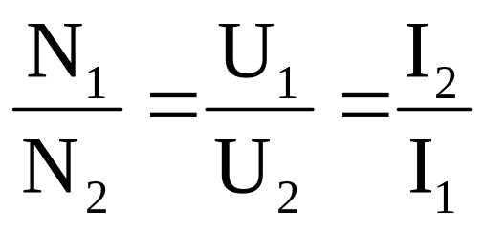
Transformátor
Slouží k přeměně síťového napětí (zpravidla 230 V) na napětí požadované menší napětí
Sekundární vinutí může mít více vývodů
  slouží k získání několika různě velkých napětí
Více vývodů na primárním vinutí:
  možnost volby sítě (110 V – 230 V)
I₁
I₂
U₁
U₂

Slide 4
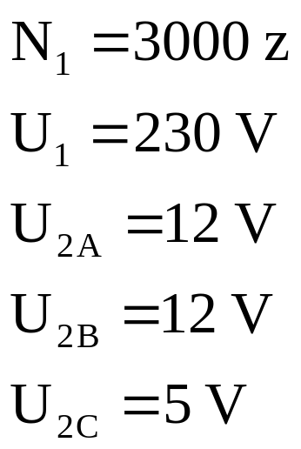
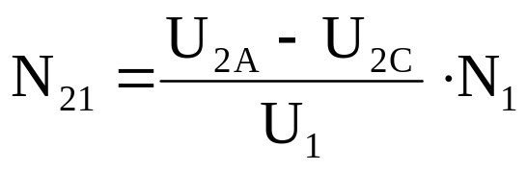
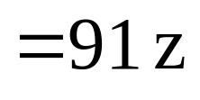
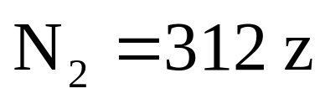
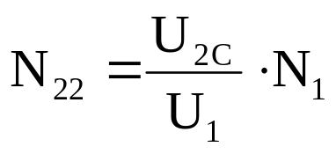
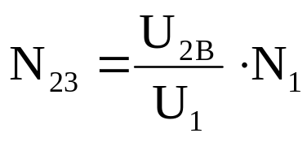
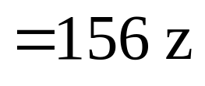
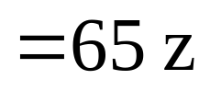
Příklad 241.1
U_{2A}
Určete jaké počty závitů musí mít sekundární vinutí transformátoru:
  Primární vinutí má 3000 závitů a připojuje se do sítě 230 V
  Na výstupu jsou požadována napětí 2 x 12 V a 5 V.
U_{2C}
U₁
U_{2B}

Slide 5
Usměrňovač
Usměrňovač slouží k přeměně střídavého elektrického napětí na stejnosměrné.
Podle způsobu usměrnění lze rozlišit:
  jednocestný usměrňovač
  dvoucestný usměrňovač
Zatěžovací charakteristika usměrňovače závisí
na jeho vnitřním odporu R_{f} = R_{us}+ R_{o}+ R_{Tr}
  R_{us}- odpor usměrňovacích diod
  R_{o}- ochranný odpor (omezuje max. proud)
  R_{Tr}- odpor transformátoru

Slide 6
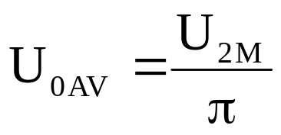
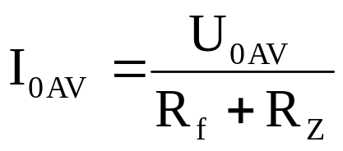
Jednocestný usměrňovač
D
Střední hodnoty napětí a proudu
~
u₀
u₂
R_{Z}
u₂
t
u₀
t

Slide 7
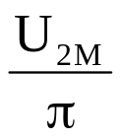
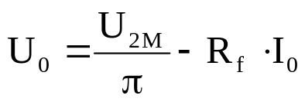
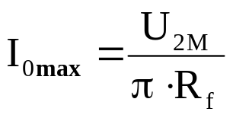
Jednocestný usměrňovač
Zatěžovací charakteristika
V propustném směru je dioda namáhána proudem I_{0max}
a v závěrném směru napětímU_{2M}
U₀(V)
Naprázdno
Nakrátko
I₀(A)

Slide 8
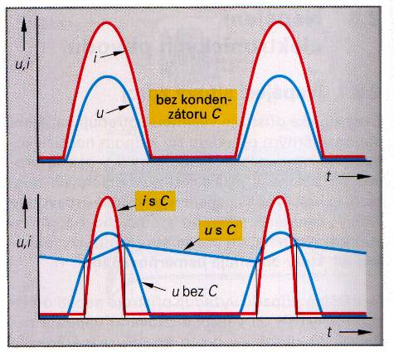
Jednocestný usměrňovač s vyhlazovacím kondenzátorem
D
~
u₀
u₂
C
R_{Z}
u_{c}>u₂
  kondenzátor je vybíjen
  proud diodou I_{F}=0
uc<u2
  kondenzátor
  je nabíjen proudovým impulsem o velikosti
  6÷8 x I₀

Slide 9
Jednocestný usměrňovač s vyhlazovacím kondenzátorem
Při stavu na prázdno bude kondenzátor postupně nabit až na hodnotu U_{2M}
Čím vyšší bude kapacita kondenzátoru na výstupu, tím menší bude zvlnění výstupního napětí
Velikost proudového impulsu je tím vyšší, čím je větší kapacita kondenzátoru C a menší odpor usměrňovače R_{f}
Největší proudové zatížení je po připojení usměrňovače ke zdroji napětí. V tomto okamžiku
se vybitý kondenzátor chová jako zkrat.

Slide 10
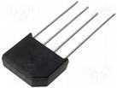
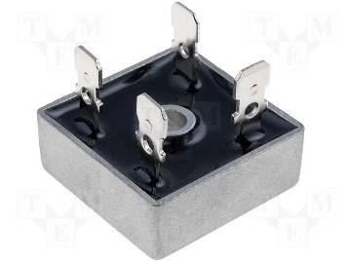
Dvoucestný usměrňovač
Grätzův můstek
D₂
D₁
u₂
D₃
D₄
R_{z}
u₀

Slide 11
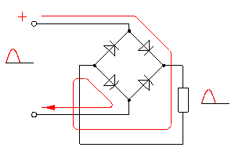
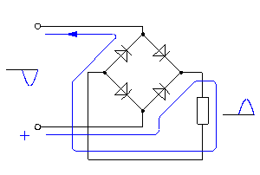
Dvoucestný usměrňovač
Kladná půlvlna
Záporná půlvlna
Diody jsou v závěrném směru zatěžovány výstupním napětím transformátoru U_{2MAX}

Slide 12
Dvoucestný usměrňovač
D₁
u₂
C
u₀
U₁
u_{2’}
R_{z}
D₂
S dvěma diodami:
  K funkci stačí pouze dvě diody, vyžaduje však složitější transformátor
  Funkce je shodná s můstkovým usměrňovačem
  Diody jsou v závěrném směru zatěžovány dvojnásobkem napětí transformátoru U_{2MAX}

Slide 13
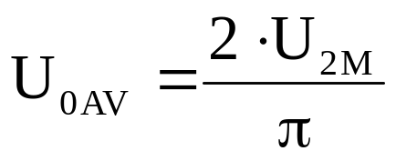
Dvoucestný usměrňovač
D₂
D₁
u₂
D₃
D₄
R_{z}
u₀
u₂
Střední hodnoty napětí a proudu
t
u₀
t

Slide 14
Dvoucestný usměrňovač s vyhlazovacím kondenzátorem
D₁
D₂
C
R_{z}
D₃
u₀
D₄
u_{C}
u_{C}
u₀
t

Slide 15
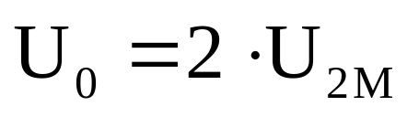
Zdvojovače napětí
D₁
C₁
R_{z}
u₀
Greinacherův
U₁
C₂
u₂
D₂
Při kladné půlvlně se nabíjí přes diodu D₁ kondenzátor C₁
Při záporné půlvlně se nabíjí přes diodu D₂ kondenzátor C₂
Velikost výstupního napětí na prázdno:

Slide 16
Zdvojova- če napětí
+
C₁
D₂
R_{z}
+
u₂
C₂
u₀
Delonův
D₁
Při záporné půlvlně se nabíjí přes diodu D₁ kondenzátor C₁
Při kladné půlvlně se nabíjí přes diodu D₂ kondenzátor C₂ na napětí dané součtem napětí kladné půlvlny a napětím v kondenzátoru C₁
Velikost výstupního napětí na prázdno:

Slide 17
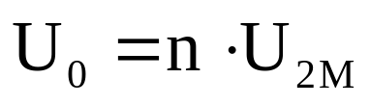
Násobiče napětí
Villardův kaskádní
+
+
+
u₂
+
+
+
R_{z}
n - počet diod
u₀
Jednotlivé kondenzátory se postupně nabíjejí
Počet stupňů kaskády nelze neomezeně prodlužovat,
při vyšších počtech se nepříznivě projevují prahová napětí diod

Slide 18
Řízené usměrňovače
Jednocestný
D
~
u₀
R_{Z}
u₂
ŘJ
C
Místo diody je použita řiditelná součástka – tyristor
Signálem z řídící jednotky (ŘJ) je tyristor spínán
s fázovým zpožděním

Slide 19
Řízené usměrňovače
- jednocestný
u₀
t
Řízení se realizuje posunem okamžiku sepnutí
Velikost výstupního napětí odpovídá ploše pod křivkou
Nevýhodou tohoto řešení je nesinusový průběh který způsobuje rušení vyššími harmonickými kmitočty

Slide 20
Řízené usměrňovače
ŘJ
D₂
D₁
Dvojcestný
u₂
D₃
D₄
R_{z}
u₀
Proud prochází při jedné půlvlně vždy dvěma součástkami
Stačí řídit jednu
z nich
u₀
t

Slide 21
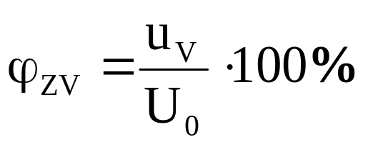
Vyhlazovací filtry
Slouží ke zmenšení zvlnění napájecího napětí vystupujícího z usměrňovače
Činitel zvlnění:
u
u_{V}
U₀
t

Slide 22
Vyhlazovací filtry
Filtry jsou realizovány zpravidla pomocí RC či LC článků
Při menším proudu dochází k vyhlazení především pomocí filtračních kondenzátorů
Pro větší proudy je vhodnější filtrační tlumivka
Pro nabíjení akumulátorů není potřeba vyhlazovací člen (akumulátor sám představuje velkou kapacitu)
Vyhlazení je méně nákladné pro větší frekvence
Při frekvenci 50 Hz se z napájecího zdroje může přenášet frekvence síťového napětí - „brum“
(je slyšet v NF zesilovači radiopřijímači)

Slide 23
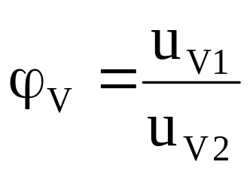
Vyhlazovací filtry
Činitel vyhlazení
u₁
FILTR
u₂
u₁
u₂
u_{V1}
u_{V2}
U₀
U₀
t
t

Slide 24
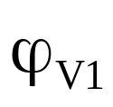
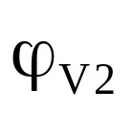
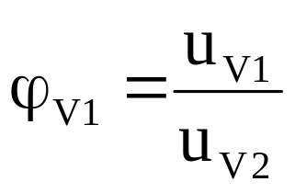
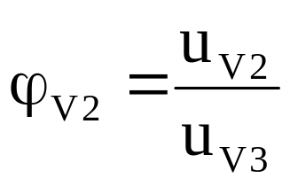
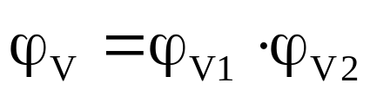
Vyhlazovací filtry
u₁
FILTR
u₂
FILTR
u₃
Při kaskádovém řazení filtrů se jejich činitele vyhlazení násobí

Slide 25
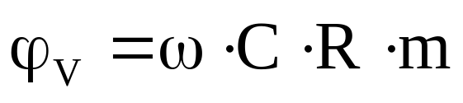
RC–filtr
R
u₂
u₂
C
m=1 jednocestný usměrňovač - φ_{V} = 10÷20
m=2 dvoucestný usměrňovač - φ_{V} = 20÷40
(frekvence zvlnění je dvojnásobná)
pro dosažení vyššího činitele vyhlazení je vhodné zvolit vícestupňový filtr
RC-filtr se používá u napájecích zdrojů s malým proudovým zatížením, při vyšších proudech vzniká velký úbytek napětí na rezistoru

Slide 26
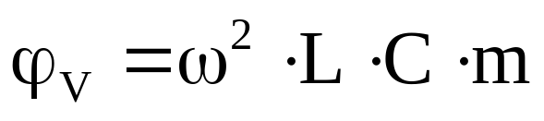
LC–filtr
L
u₂
u₂
C
m=1 jednocestný usměrňovač
m=2 dvoucestný usměrňovač
je vhodnější pro zdroje s vyšší proudovou zátěží
dosahuje se vyšších činitelů vyhlazení
jsou konstrukčně náročnější

Slide 27

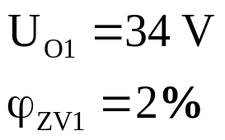
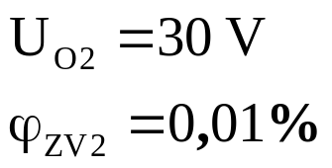
Příklad 241.2
Pro napájení předzesilovače je požadován napěťový zdroj 30 V - 40 mA. Přípustné zvlnění 0,01%
Na vyhlazovacím kondenzátoru dvoucestného usměrňovače je napětí 34 V se zvlněním 2%
Navrhněte vhodný RC-filtr
RC-filtr

Slide 28
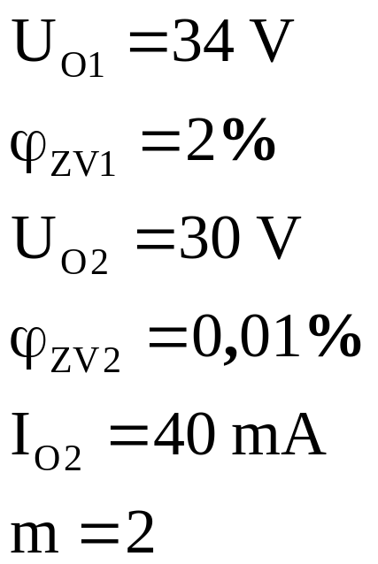
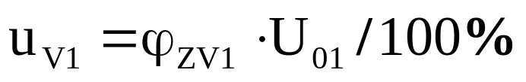
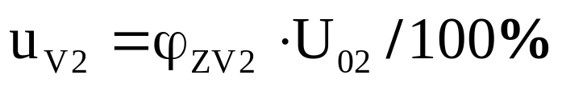
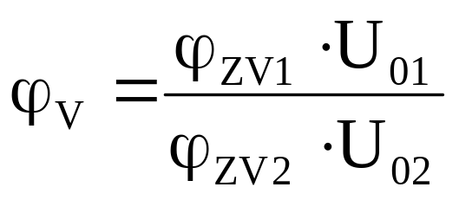
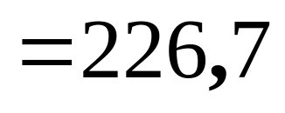
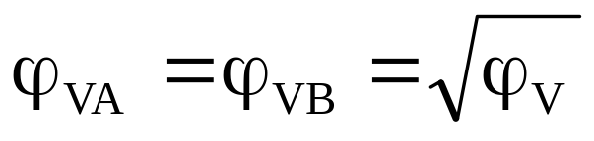
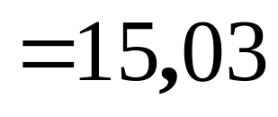
Příklad 241.2
bude potřeba dvoustupňový filtr

Slide 29
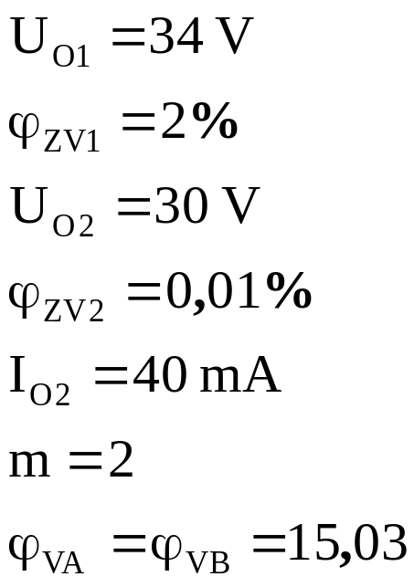
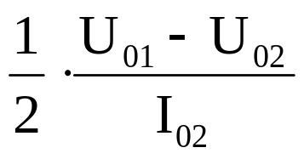
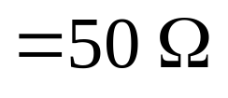


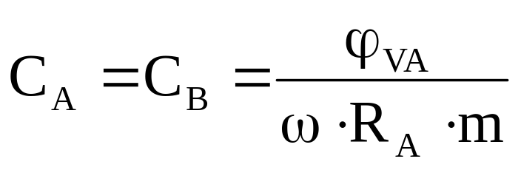

Příklad 241.2
R_{A}
R_{B}
u₁
u₂
C_{A}
C_{B}

Slide 30
Aktivní filtr
Jsou realizovány pomocí pasivních (RC) a aktivních (tranzistory, operační zesilovače,...) součástek
Nevýhoda
  potřebují napájecí zdroj
Výhoda
  mohou dosáhnout vyšších činitelů vyhlazení

Slide 31
Stabilizátor
Stabilizátor napětí je zařízení, které udrží na svých výstupních svorkách konstantní napětí nezávisle na změnách vstupního napětí či změnách velikosti odebíraného proudu.
Pro stabilizaci se využívá součástek s vhodnými voltampérovými charakteristikami:
  Zennerova (stabilizační dioda)
  Doutnavka
  usměrňovací dioda (v propustném směru)

Slide 32
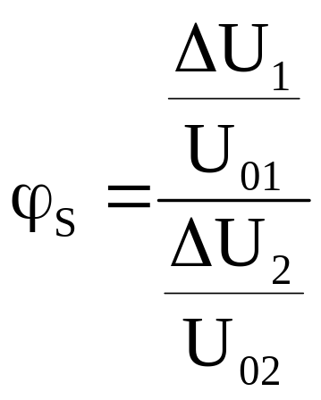
Stabilizátor
Činitel stabilizace
Stabi-lizátor
u₁
u₂
u₁
u₂
ΔU₁
ΔU₂
U₀₁
U₀₂
t
t

Slide 33

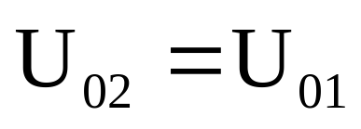
Stabilizátor
Ideální stabilizátor
  Dokonale stabilizuje napětí na výstupních svorkách bez ohledu na změny obvodových veličin
  Má nulové ztráty (nulový úbytek napětí)

Slide 34

Stabilizátor napětí se Zenerovou diodou
Využívá malé změny napětí v závěrném směru
R_{S}
I_{A}
R
D_{Z}
U_{Z}
U_{AK}
Oblast využitelná pro stabilizaci
I_{ZMIN}
I_{ZMAX}

Slide 35
Stabilizátor napětí se Zenerovou diodou
ΔU
I₁
I₂
Výpočet odporu R_{S}
  z hlediska stabilizace
  by měl být co největší
  z hlediska ztrát by
  měl být co nejmenší
Při výpočtu se vychází ze dvou mezních situací:
  Maximální vstupní napětí, minimální odběr proudu, případně stav na prázdno
  Minimální vstupní napětí, maximální odběr proudu
R_{S}
I_{Z}
R
U₁
U_{Z}
U₂
D_{Z}

Slide 36
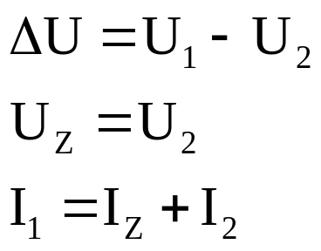
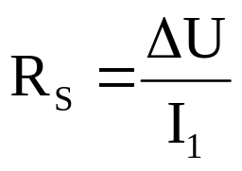
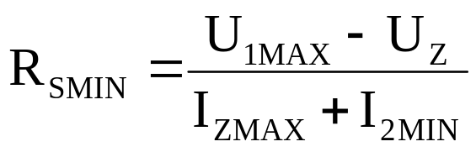


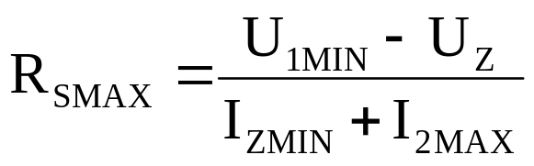


Stabilizátor napětí se Zenerovou diodou
ΔU
I₁
I₂
R_{S}
I_{Z}
R
U₁
U_{Z}
U₂
D_{Z}
1.
2.

Slide 37




Příklad 241.3
ΔU
I₁
I₂
R_{S}
I_{Z}
Navrhněte stabilizátor
pro zdroj napětí 12 V
Požadovaný výstupní
proud je od 0 do 0,2 A
Pro napájení bude použito zdroje 20 V s předpokládaným kolísáním vstupního napětí ± 0,5 V
Volba vhodné Zenerovy diody:
  Nejvíce namáhaná bude ve stavu naprázdno
R
U₁
U_{Z}
U₂
D_{Z}

Slide 38





Slide 39












Příklad 241.3
ΔU
I₁
I₂
R_{S}
I_{Z}
R
U₁
U_{Z}
U₂
D_{Z}
Volíme diodu 6NZ70 s chladičem

Slide 40

Zpětnovazební stabilizátory

Slide 41
Zpětnovazební stabilizátory
Jako regulační prvek se používá tranzistor, který mění svůj odpor podle velikosti výstupního napětí.
Zesilovač odchylky zesiluje rozdíl mezi referenčním napětím a částí výstupního napětí.
Výstup zesilovače odchylky řídí regulační tranzistor:
  při poklesu výstupního napětí se zvýší regulační odchylka a regulační tranzistor je více otevřen
  při zvýšení výstupního napětí se zmenší regulační odchylka a regulační tranzistor se přivírá

Slide 42

Zpětnovazební stabilizátory
T₁ – regulační prvek
R₂, ZD – zdroj referenčního napětí
R₃, R₄ – snímač výstupního napětí
R₁, T₂ – zesilovač odchylky

Slide 43

Integrované (třísvorkové) stabilizátory
Jsou speciální obvody určené pro stabilizaci napětí
Výrazně zjednodušují konstrukci napájecích zdrojů
Při výběru je nutné znát požadavky na velikost výstupního napětí a výstupního proudu
Vyrábí se také regulátory nastavitelné
(velikost výstupního napětí lze řídit)

Slide 44

78xx vnitřní zapojení

Slide 45

78xx varianty

Slide 46

Stabilizace proudu
Pokud by R_{S} byl řešen jako proměnný rezistor, umožňovalo by toto zapojení regulaci velikost proudu I_{Z}
R_{S}
Zaručuje stálý výstupní proud při kolísání zátěže R_{Z}
  Při poklesu proudu I_{Z} klesne napětí na rezistoru R_{S}
  To způsobí posunutí potenciálu tranzistoru, nárůst proudu do báze, pootevření tranzistoru a tím opět nárůst proudu I_{Z}
  Při zvýšení proudu nastává „opačný“ děj

Slide 47

Omezení proudu
Je speciální případ stabilizace
Ani při zkratování výstupních svorek nemůže dojít
k překročení maximálního proudu

Slide 48
Spínaný stabilizátor
Všechny doposud popisované stabilizátory byly takzvané lineární, tranzistory v pracovaly v zesilovacím režimu.
Nevýhodou těchto zapojení je malá účinnost.
Jedním z řešení je použít spínaný stabilizátor:
  nevýhodou je vyšší složitost obvodu (vyžaduje řídící obvod, v době integrovaných obvodů to není problém)
  výhodou je vyšší účinnost (menší tepelné ztráty)

Slide 49

Spínaný stabilizátor
Tranzistor pracuje
ve spínacím režimu.
Řídící obvod obdélníkovými pulzy spíná tranzistor.
Podle velikosti výstupního napětí U₂ řídcí obvod mění šířku pulzů.
Šířka pulsů ovlivňuje velikost proudu do kondenzátoru a zátěže.
Kondenzátor se nabíjí na požadované napětí
Kmitočet spínání je v řádu desítek kHz.

Slide 50

Elektronický transformátor
Klasický transformátor pracující se střídavým proudem s frekvencí 50 Hz je pro výkony stovek VA příliš velký a těžký.
Při použití vyšší frekvence (desítky kHz) může být transformátor menší a hlavně lehčí.

Slide 51
Elektronický transformátor
Transformátor pro vyšší frekvence má jádro vyrobené z feritů (ocelové plechy jsou nevhodné).
Elektronický transformátor je náchylnější k poškození vlivem napěťových špiček v síti (např. při bouřce).
  polovodičové součástky jsou náchylnější ke zničení přepětím, než izolace běžného transformátoru.
Ceny těchto transformátorů klesají, pro menší rozměry a hmotnost se stále častěji využívají

Slide 52
Spínaný zdroj
Spojuje v sobě funkci elektronického transformátoru a spínaného stabilizátoru:
  mění velikost napětí
  galvanicky odděluje obvody
  stabilizuje výstupní napětí
Pro menší výkony (do 100 VA) se požívá většinou jednočinný napájecí zdroj, pro vyšší výkony se využívá dvojčinného zapojení

Slide 53

Spínaný zdroj - jednočinný
síťové napětí 230V 50Hz je usměrněno a nabije kondenzátor C₁ na hodnotu amplitudy (320V)
řídící obvod (zpravidla jednoúčelový integrovaný obvod) spíná tranzistor T s frekvencí 10-100kHz

Slide 54
Spínaný zdroj - jednočinný
v sekundárním vinutí transformátoru se naindukuje napětí, které přes diodu D nabíjí kondenzátor C₂
zpětná vazba poskytuje řídícímu obvodu informaci
o velikosti výstupního napětí U₂, ten upraví šířku pulsů řídících spínání tranzistoru T

Slide 55
Spínaný zdroj - poznámky
Jako zpětná vazba se používá často optron
Transformátor spínaného zdroje je navinut na jádře z feritu.
V obvodu na obrázku je pro zjednodušení vynecháno napájení řídícího obvodu
Spínaný zdroj může pracovat s velkým rozsahem vstupních napětí a frekvencí:
  není problém používat bez úprav stejný zdroj
  v Evropě (230V 50Hz) i v Americe 110V 60Hz
  (u klasických zdrojů se tento problém řeší často pomocí mechanického přepínače)

Slide 56

Spínaný zdroj

Slide 57

Spínaný zdroj

Slide 58

Zdroj PC

Slide 59

Zdroj PC

